Slide 1

Сочинение ЕГЭ: Алгоритм на 21+ балл
Профессиональный разбор для учителей и учеников. Этот курс — ваш полный навигатор по структуре, критериям и лайфхакам, которые превращают обычное сочинение в работу на максимальный балл.
ЕГЭ · РУССКИЙ ЯЗЫК · ПОЛНЫЙ РАЗБОР

Slide 2
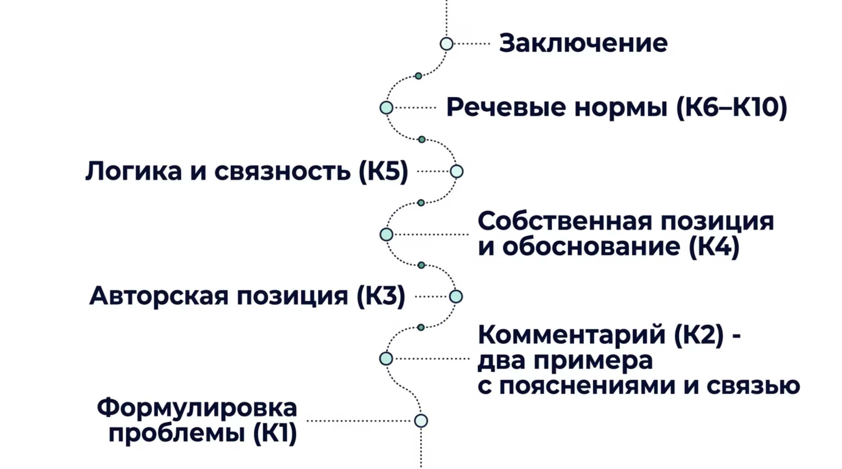
Блок 1 · Введение и регламент
Структура сочинения: 7 обязательных элементов
Каждый элемент сочинения — это не просто раздел текста, а возможность заработать баллы. Пропустить хотя бы один — значит оставить очки на столе.

Slide 3
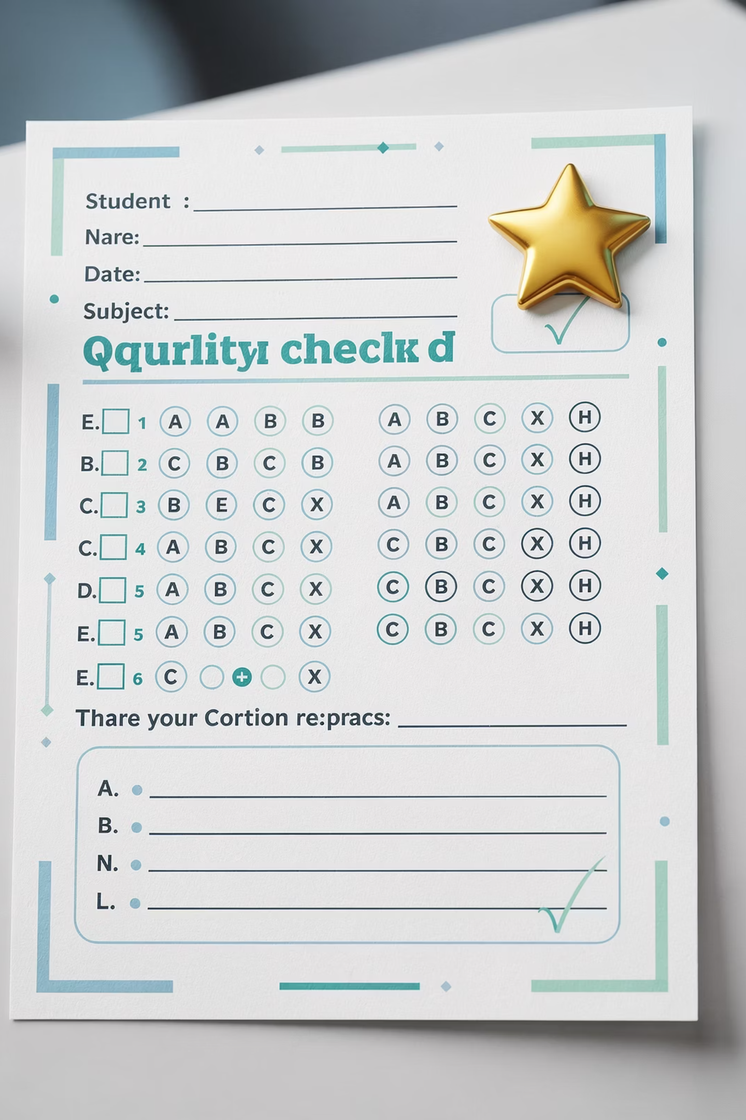

Блок 1 · Критерии оценивания
Критерии К1–К4: Смысловые баллы
Именно эти четыре критерия формируют смысловую основу сочинения и приносят до 13 из 21 возможных баллов. Понимание логики проверяющего — ключ к максимуму.
1
К1 — Проблема (0–1)
Проблема сформулирована точно и соответствует тексту.
2
К2 — Комментарий (0–6)
Два примера-иллюстрации, пояснения и смысловая связь между ними.
3
К3 — Позиция автора (0–1)
Авторская позиция сформулирована верно.
4
К4 — Своя позиция (0–1)
Выражено согласие/несогласие с обоснованием.

Slide 4
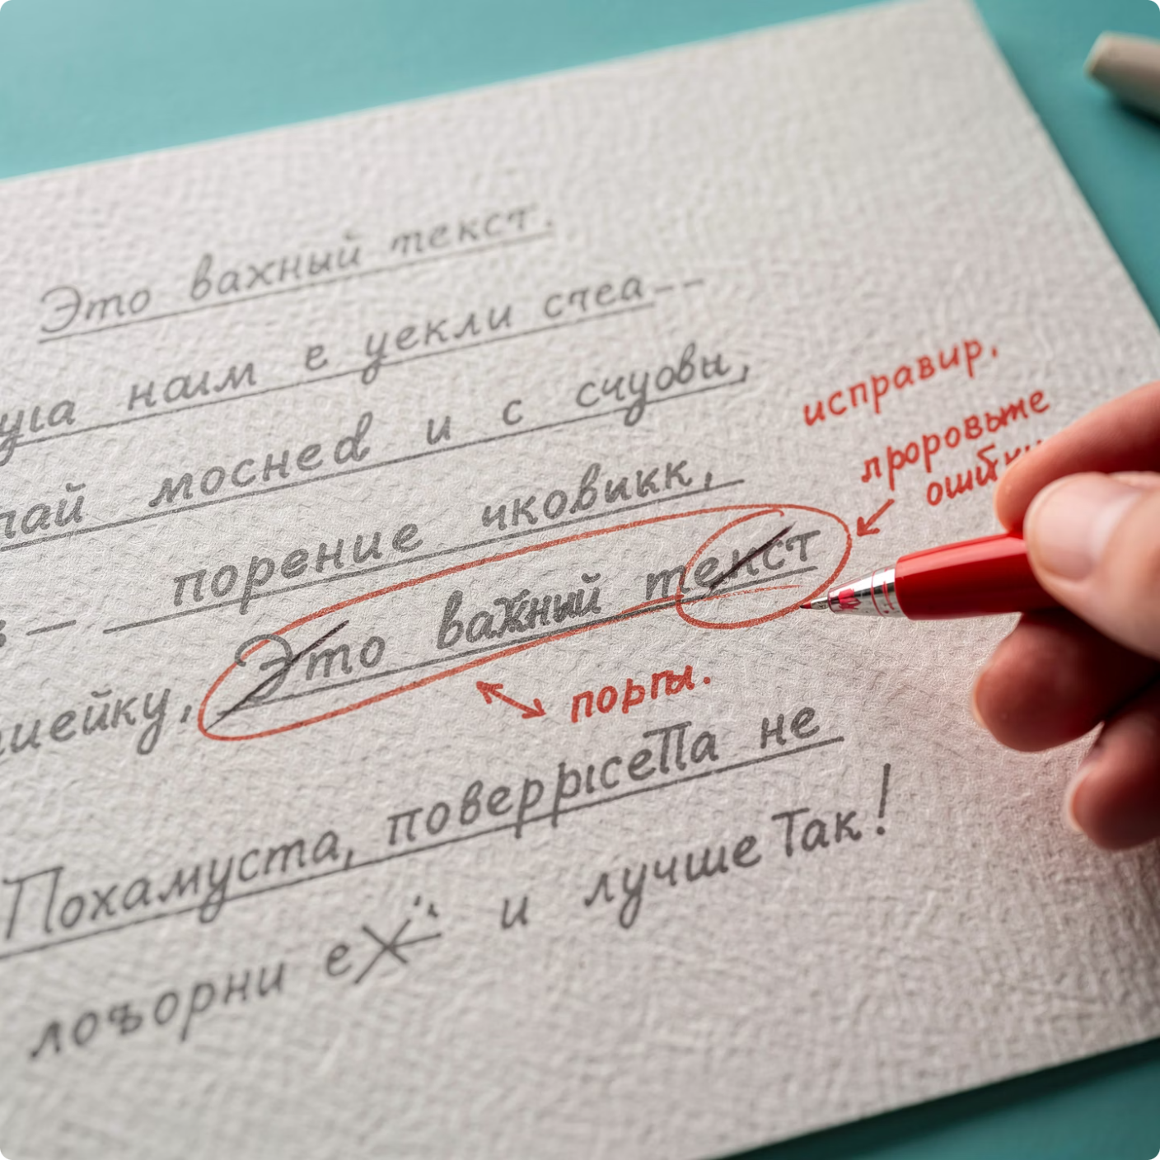
Грамотность: К5–К12
Нормы языка — это ваша страховка. Даже блестящее по смыслу сочинение теряет баллы из-за ошибок, которых можно было избежать при внимательной проверке.
К5 — Логическая связность
К6 — Речевые нормы
К7 — Орфография
К8 — Пунктуация
К9–К12 — Грамматика, этика, фактика
Систематическая работа над каждым из критериев грамотности — залог стабильно высокого результата в части «С».

Slide 5





Тайминг: как распределить 210 минут
Грамотное управление временем на экзамене — отдельный навык. Большинство учеников теряют баллы не из-за незнания, а из-за спешки в конце.
20 мин
Внимательное чтение текста и анализ проблематики
60 мин
Написание черновика: от проблемы до заключения
20 мин
Проверка смысла, логики и аргументации
20 мин
Правка языка, орфографии, пунктуации
10 мин
Перенос в чистовик и финальный просмотр

Slide 6

Блок 2 · Проблема и авторская позиция
Формулировка проблемы (К1): метод «Вопрос — Ответ»
Как работает метод?
Пример преобразования
Определите главную тему текста и задайте к ней острый нравственный вопрос. Ответ на этот вопрос и станет авторской позицией. Проблема всегда формулируется в форме вопроса или тезиса.
Тема: Война ↓ Проблема: Какое влияние оказывает война на душу ребёнка? Способен ли ребёнок сохранить человечность в условиях жестокой действительности?
Шаг 1: Определите тему (о чём текст?)
Шаг 2: Найдите конфликт или противоречие
Шаг 3: Превратите его в проблемный вопрос
Обратите внимание: проблема шире, чем просто тема. Она затрагивает ценностное измерение и предполагает авторский ответ.

Slide 7




Типы проблем в текстах ЕГЭ
Умение быстро определять тип проблемы помогает выбрать правильную стратегию комментария и подобрать релевантное обоснование собственной позиции.
Экологические
Социальные
Отношение человека к природе, экологическая ответственность, потребительство vs бережливость.
Взаимоотношения в обществе, одиночество, милосердие, равнодушие, ответственность перед людьми.
Философские
Культурные
Смысл жизни, поиск себя, нравственный выбор, добро и зло, честь и совесть.
Роль искусства, литературы, памяти, сохранение традиций и исторического наследия.

Slide 8


Клише для вступления: готовые формулы
Проверенные фразы-открыватели
Пример готового вступления
«В предложенном для анализа тексте (ФИО автора) поднимается проблема…»
В предложенном для анализа тексте Василия Быкова поднимается проблема сохранения человечности в условиях войны. Автор задаётся вопросом: способен ли человек, оказавшийся на грани жизни и смерти, остаться верным своим нравственным принципам?
«Автор текста (ФИО) размышляет над актуальным вопросом…»
Такое вступление сразу показывает проверяющему: проблема найдена, сформулирована точно и соответствует тексту.
«Что значит быть… ? Именно над этим вопросом задумывается автор.»
«Проблема, которую исследует (ФИО), — это проблема…»

Slide 9

Авторская позиция (К3): найти «голос» автора
Позиция автора — это его ответ на поставленный проблемный вопрос. Она всегда присутствует в тексте, нужно лишь научиться её видеть.
Маркеры авторской позиции
«Все счастливые семьи похожи друг на друга, каждая несчастливая семья несчастлива по-своему.»
— Л. Н. Толстой, «Анна Каренина»
Прямые оценочные слова: «к сожалению», «к счастью», «страшно», «восхищает»
Риторические вопросы и восклицания
Финальный абзац — часто содержит вывод
Речь и поступки главного героя
Авторский выбор деталей и образов
Это начало романа сразу же формулирует авторскую позицию: трагедия всегда индивидуальна, шаблонного несчастья не бывает.

Slide 10

Золотое правило соответствия
Проблема = Позиция
Авторская позиция — это прямой ответ на вопрос, заключённый в проблеме. Если проблема сформулирована как вопрос, то позиция — развёрнутый ответ на него. Нарушение этого соответствия — одна из самых частых причин потери баллов по К3.
Как проверить себя?
Задайте вопрос: «Отвечает ли сформулированная мной позиция автора именно на ту проблему, которую я назвал?» Если да — всё верно. Если нет — уточните формулировку одного из двух элементов.

Slide 11
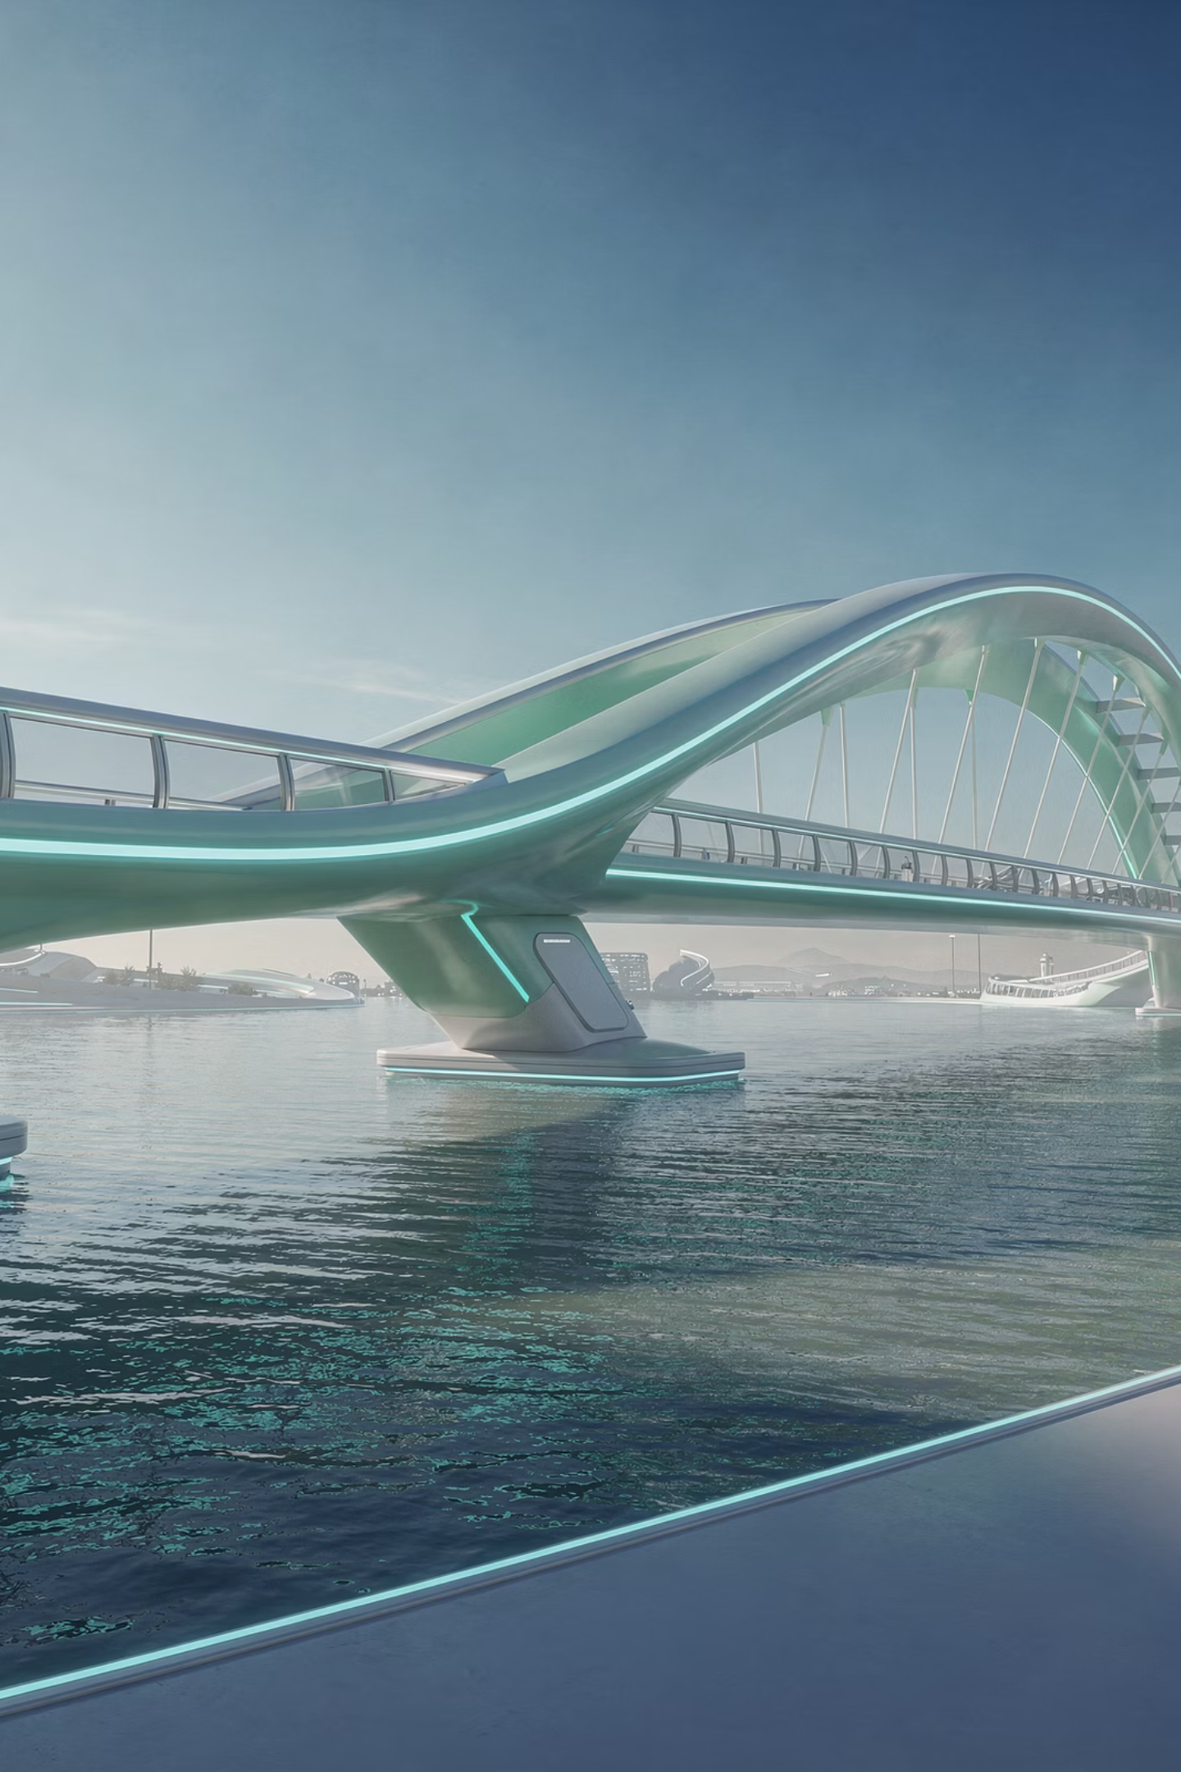
Блок 3 · Комментарий — сердце сочинения
Зачем нужен комментарий? 6 баллов — максимум
Комментарий — это аналитический мостик между проблемой и авторской позицией. Он доказывает, что ученик не просто прочитал текст, но понял авторский замысел. Именно здесь сосредоточена почти треть всех баллов за сочинение — 6 из 21.
Не пересказ
Не цитатник
Пересказ = 0 баллов. Нужен анализ, а не изложение сюжета.
Цитата без пояснения не считается полноценным примером.
Да — анализ
Объясните, ЗАЧЕМ автор использует тот или иной эпизод или приём.

Slide 12

Структура комментария: цепочка из 5 звеньев
Комментарий строго структурирован. Пропуск любого звена ведёт к потере баллов. Запомните эту последовательность как формулу.
Пояснение 1
Пояснение 2
Пример 1
Пример 2
Связь
Каждый элемент цепочки — это отдельный микро-абзац. Итого: комментарий занимает не менее 5–7 предложений и является самой объёмной частью сочинения.

Slide 13



Пример-иллюстрация №1: как вводить
Первый пример должен быть конкретным: цитата, описание эпизода или ссылка на поступок героя. Избегайте расплывчатых формулировок вроде «автор пишет о войне».
Цитата с атрибуцией
«Автор пишет: "…"» — если цитата короткая и точная.
Пересказ эпизода
«В сцене, где герой…» — для развёрнутых эпизодов.
Ссылка на деталь
«Писатель обращает внимание на то, что…»
Образец: «Писатель обращает внимание на поведение главного героя в сцене встречи с раненым солдатом: мальчик не убегает, а остаётся рядом, несмотря на страх.»

Slide 14
Пояснение к первому примеру: «зачем» важнее «что»
Логика пояснения
Фразы-помощники
Пояснение — это ответ на вопрос: «Что хотел показать автор этим эпизодом? Что он доказывает в рамках заявленной проблемы?»
Без пояснения пример не засчитывается. Это самая частая причина потери баллов по К2.
«Этот поступок свидетельствует о том, что…»
«Читатель понимает, что автор хочет показать…»
«Данный эпизод помогает осознать, насколько важна…»
«Этим автор подчёркивает, что…»

Slide 15


Пример-иллюстрация №2: контраст или дополнение
Второй пример должен не дублировать первый, а расширять или углублять анализ проблемы. Лучший вариант — когда примеры показывают две стороны одного явления.
Как подобрать второй пример?
Образец: «Однако в финале рассказа автор показывает совершенно иное: тот же мальчик, повзрослев, осознаёт, что именно тот момент стал для него уроком истинного мужества.»
Найдите эпизод, который развивает мысль первого примера
Или найдите противоположную ситуацию — тогда связь будет «противопоставление»
Используйте другого героя, другой момент времени или иную деталь текста
Такой пример создаёт динамику внутри комментария и показывает проверяющему глубину анализа.

Slide 16


Пояснение ко второму примеру
Шаблон для глубокого анализа
Второе пояснение должно быть глубже первого. Здесь уместно сделать шаг к обобщению — но ещё не формулировать авторскую позицию.
«Этот пример позволяет увидеть иную сторону проблемы…»
«Автор, изображая (что), стремится донести мысль о том, что…»
«Таким образом, второй эпизод углубляет понимание…»
«Писатель показывает, что даже в самых трудных условиях…»

Slide 17


Смысловая связь: три ключевых типа
Смысловая связь — это отдельный обязательный элемент комментария. Нужно не просто назвать тип связи, но и объяснить, что она даёт для понимания проблемы.
Дополнение
Противопоставление
Причина и следствие
Второй пример развивает и усиливает мысль первого, раскрывая проблему полнее.
Первый пример — условие или причина, второй — закономерный результат или вывод.
Примеры показывают противоположные стороны проблемы, выявляя её внутреннее противоречие.

Slide 18

Анализ связи: главный вопрос
Образцовая формулировка анализа связи
Зачем автор сопоставил эти примеры?
«Оба примера, дополняя друг друга, позволяют автору показать полноту нравственного выбора героя: сначала мы видим растерянность, затем — осознанное решение. Именно это сопоставление раскрывает авторскую мысль о силе внутреннего роста человека.»
Это и есть анализ смысловой связи. Проверяющий хочет убедиться, что ученик понимает авторский замысел, а не просто перечисляет эпизоды.
Обратите внимание: указан тип связи («дополняя»), названа цель сопоставления и сделан вывод, связанный с проблемой.

Slide 19



Типичные ошибки в К2: ловушки комментария
Зная врага в лицо, его легче избежать. Эти ошибки встречаются в каждом втором сочинении и стоят от 2 до 4 баллов.
❌ Пересказ вместо анализа
«Герой пошёл в магазин, купил хлеб и вернулся домой» — это пересказ. Нет анализа — нет баллов.
❌ Подмена проблемы
Примеры иллюстрируют другую проблему, а не ту, что заявлена в К1. Проверяйте соответствие.
❌ Отсутствие смысловой связи
Два примера есть, пояснения есть, но связь между ними не установлена — минус 2 балла.
❌ Пример без пояснения
Привести цитату и сразу перейти к следующему пункту — грубейшая ошибка структуры.

Slide 20
Конструктор фраз (К2): полная шпаргалка
Для введения примеров
Для пояснений
«Обратимся к (номер) абзацу текста, где…»
«Этим автор хочет подчеркнуть, что…»
«Автор акцентирует внимание на…»
«Данный эпизод наглядно демонстрирует…»
«Показателен эпизод, в котором…»
«Читатель осознаёт: именно здесь кроется…»
«Не случайно автор изображает…»
«Такая деталь позволяет автору раскрыть…»
Для связи
💡 Совет: Выпишите 5–7 любимых фраз на отдельный лист и отработайте до автоматизма. На экзамене это сэкономит время и снизит тревогу.
«Оба примера, дополняя друг друга, позволяют…»
«Противопоставляя эти эпизоды, автор показывает…»
«Если первый пример…, то второй…»

Slide 21

Блок 4 · Собственное мнение и обоснование
Своя позиция (К4): голос ученика
К4 — это место, где ученик выражает собственное мнение. Важно: позиция должна соотноситься с авторской и быть логически обоснована. Простого «я согласен» недостаточно.
Структура собственной позиции
Образец: «Я разделяю позицию автора. Действительно, любовь к Родине не возникает сама по себе — она рождается из маленьких детских воспоминаний: запаха летнего леса, голоса матери, скрипа калитки родного дома.»
Формула согласия/несогласия
Собственный тезис — развитие авторской мысли своими словами
Переход к обоснованию

Slide 22

Откуда брать аргументы?
Источники обоснования
Обоснование — это логический аргумент, подкреплённый конкретным примером. Аргумент без примера — слабее. Пример без вывода — неполный.
01
Художественная литература
Классика и современные произведения
02
История и биографии
Реальные события и личности
03
Кино и публицистика
Документальные фильмы, известные эссе
04
Личный опыт
Допустимо, но наименее весомо

Slide 23

Идеальное обоснование: структура «Аргумент + Вывод»
Из чего состоит?
Пример из классики
Обоснование — это мини-рассуждение: сначала вы называете конкретный пример, затем объясняете, почему он подтверждает вашу позицию.
«Эту мысль подтверждает и А. С. Пушкин в повести "Капитанская дочка": Пётр Гринёв, несмотря на угрозу смерти, отказывается присягнуть Пугачёву. Его поступок доказывает: честь — не абстрактное понятие, а конкретный выбор в конкретный момент жизни.»
Тезис
Ваше мнение, сформулированное чётко
Обратите внимание: названо произведение, описан поступок, сделан логический вывод, соответствующий тезису.
Аргумент
Конкретный пример из литературы или истории
Вывод-связка
Объяснение, как пример доказывает тезис

Slide 24



Блок 5 · Практикум и фишки
Заключение: итог без повторов
Заключение — финальный аккорд. Его задача — дать читателю ощущение завершённости, но не пересказывать уже сказанное. Хорошее заключение выводит на более широкий контекст или личное обращение к читателю.
«В заключение хочется выразить надежду на то, что каждый из нас найдёт силы…»
«Таким образом, (ФИО автора) убеждает нас: именно от нас зависит…»
«Подводя итог, можно утверждать: проблема (назвать) остаётся актуальной и сегодня, потому что…»

Slide 25
Логика и связность (К5): текст как единое целое
Зачем нужны логические переходы?
Арсенал логических связок
Проверяющий читает сотни работ. Текст без переходов воспринимается как набор не связанных между собой мыслей. Вводные слова и связки — это «дорожные знаки» вашего рассуждения.
Функция
Слова и фразы
Вывод
Следовательно, таким образом, итак
Противопоставление
Напротив, однако, тем не менее
Дополнение
Более того, кроме того, также
Причина
Поскольку, так как, ведь
Переход
Обратимся к, перейдём к, следует отметить

Slide 26

Речевые нормы: борьба с повторами и канцеляризмами
Речевые ошибки — это не только повторы одного слова, но и штампы, канцелярит и неточное словоупотребление. Богатство речи проверяется именно здесь.
❌ Плохо
✅ Хорошо
Автор говорит о том, что говорит герой…
Писатель описывает, как персонаж выражает…
В данном тексте данная проблема…
В этом произведении указанная проблема…
Проблема является актуальной проблемой…
Проблема остаётся злободневной в наши дни…
Автор использует использование приёма…
Писатель прибегает к художественному приёму…
Я думаю, что я согласен…
Я разделяю позицию автора: …
💡 Совет: перед сдачей прочитайте сочинение вслух. Ухо замечает повторы быстрее, чем глаз.

Slide 27

Работа с черновиком: метод «Скелет»
Профессиональные эссеисты никогда не начинают писать с первого предложения. Сначала — скелет, потом — наполнение. Этот метод экономит время и предотвращает структурные ошибки.
01
Набросайте тезисы
На полях: проблема, позиция автора, два примера, своя позиция, аргумент — по одному слову для каждого.
02
Выстройте логику
Убедитесь, что каждый блок вытекает из предыдущего. Связи должны быть видны уже на уровне тезисов.
03
Наполните «мясом»
Разверните каждый тезис в полноценный абзац. Скелет держит форму — ваша задача наполнить её смыслом.
04
Проверьте и перепишите
Черновик — не чистовик. Исправляйте смело: именно здесь рождается качество текста.

Slide 28


Чек-лист самопроверки: 10 вопросов перед сдачей
1
1
Проблема сформулирована точно?
Своя позиция выражена и обоснована?
2
2
Комментарий содержит два примера?
Нет пересказа вместо анализа?
3
3
К каждому примеру есть пояснение?
Нет неоправданных повторов слов?
4
4
Смысловая связь установлена и проанализирована?
Логические переходы между абзацами есть?
5
5
Орфография и пунктуация проверены?
Авторская позиция соответствует проблеме?

Slide 29
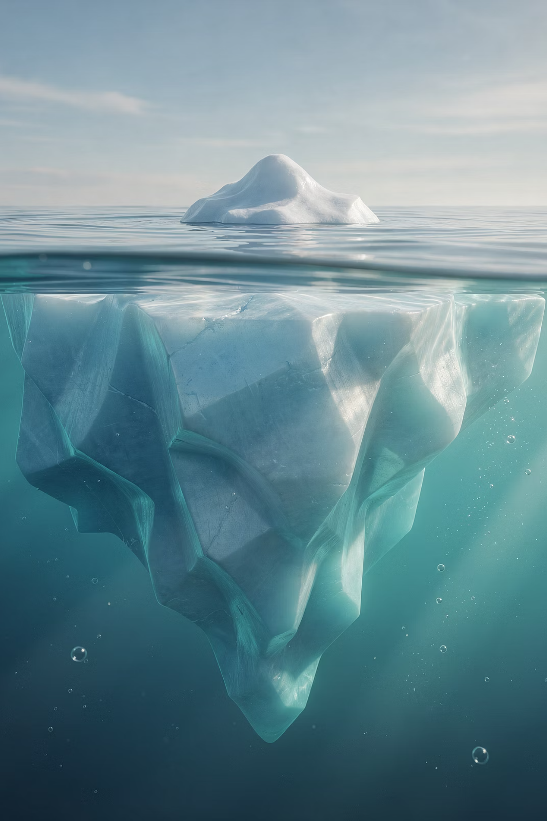
Топ ловушек ЕГЭ: где теряют баллы чаще всего
Эти ошибки — «подводные камни», которые не видны на первый взгляд, но стоят реальных баллов. Предупреждён — значит вооружён.
⚠️ Этические ошибки
Грубость, бестактность в адрес автора или героев. Снимается полностью по К11 — ноль баллов за этику.
⚠️ Фактические ошибки
Неверное имя автора, искажение сюжета, неточное название произведения. Снимает баллы по К12.
⚠️ Выход за рамки текста
Комментарий строится на «знании жизни», а не на тексте. Примеры должны быть из предложенного текста.
⚠️ Нарушение объёма
Менее 150 слов — сочинение не проверяется. Оптимальный объём: 200–350 слов.

Slide 30



Ты готов. Твоё сочинение будет лучшим!
Теперь у тебя есть всё необходимое: структура, клише, логика, примеры и стратегия. ЕГЭ — это не экзамен на удачу, а экзамен на подготовку. А ты — подготовлен.
🎯 Знай структуру
7 элементов сочинения — как дыхание. Автоматически.
📝 Пиши по алгоритму
Скелет → наполнение → проверка. Никакой импровизации в структуре.
✅ Проверяй по чек-листу
10 вопросов перед сдачей — 10 спасённых баллов.
🌟 Верь в себя
21+ балл — это реально. Тысячи учеников делали это раньше тебя. Теперь твоя очередь.

